Slide 1
进展汇报
SA24218245-赵可鉴

Slide 2
论坛系统项目
01

Slide 3
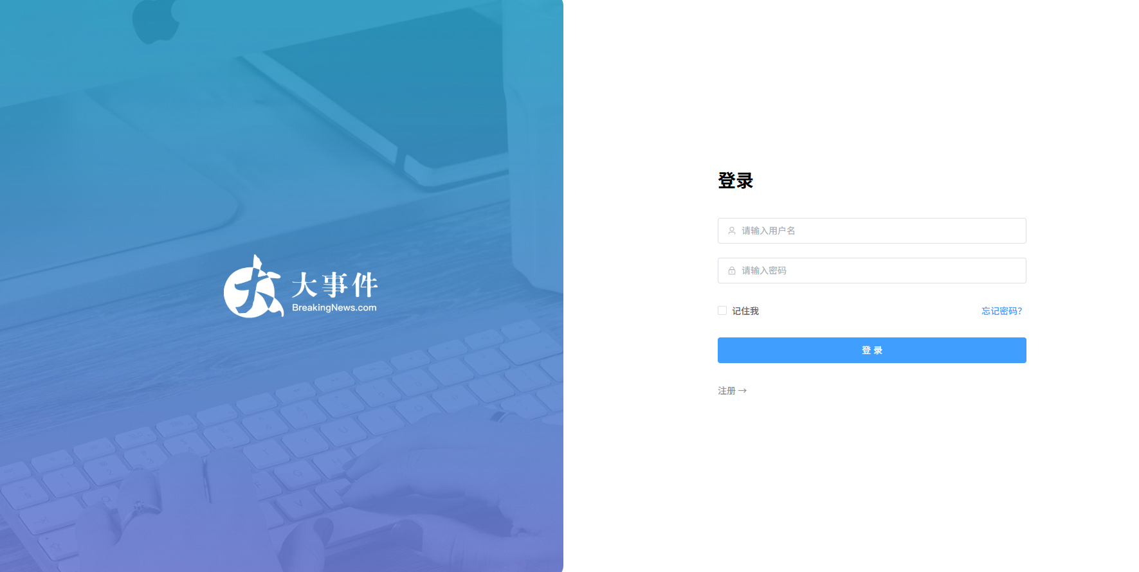
外观展示

Slide 4
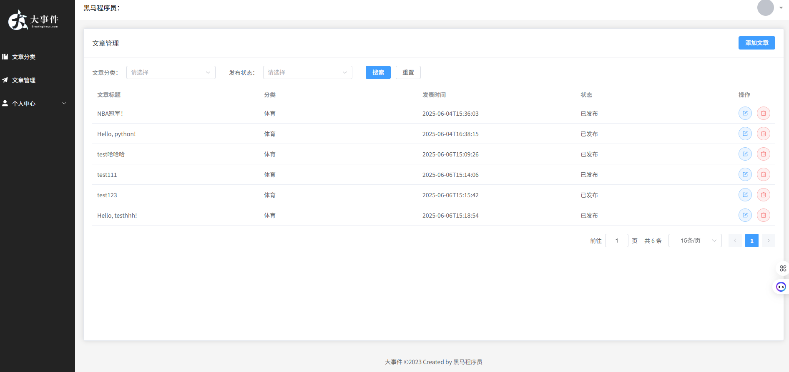
外观展示

Slide 5
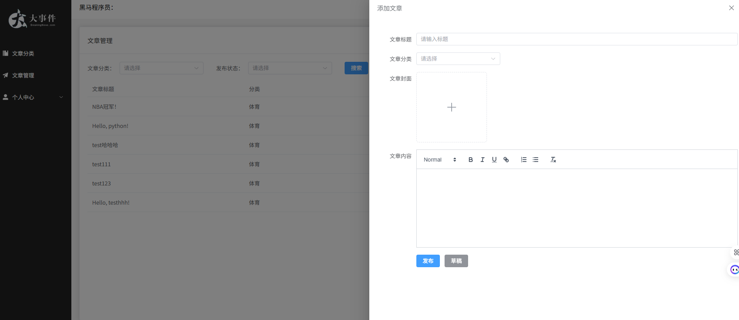
外观展示

Slide 6
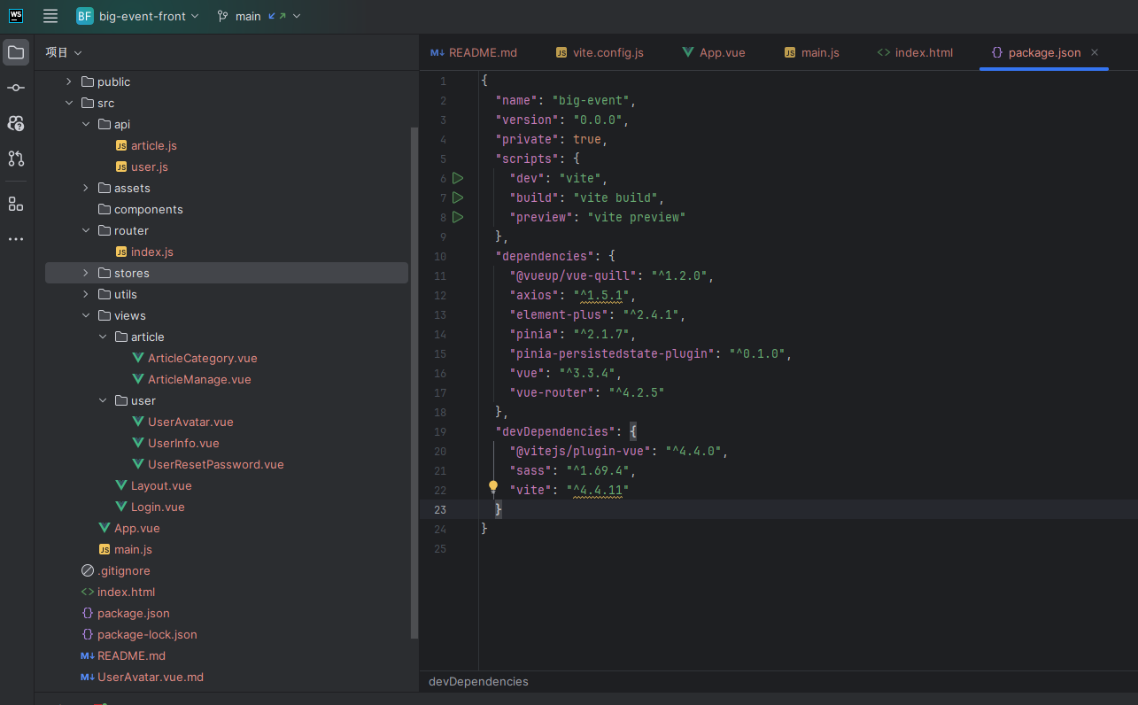
前端结构

Slide 7
后端
控制器层 (Controller)：处理 HTTP 请求。
服务层 (Service)：业务逻辑处理。
数据访问层 (Mapper)：与数据库交互。
实体类 (Pojo)：封装数据模型。
工具类 (Utils)：通用辅助功能

Slide 8
后端-用户管理模块
功能描述：
用户登录认证
用户信息管理（增删改查）
登录拦截器（通过 JWT 校验身份）
使用 MD5 对密码进行加密存储
技术点：
JWT（用于生成 Token）
ThreadLocalUtil（线程上下文存储用户信息）
登录拦截器（防止未授权访问）

Slide 9
后续优化点
了解到光宇项目的python版本为3.6.13，目前java自带的jython最高只支持到python2.7
两种方式支持高版本python：
1. 执行命令行
2. socket通信（更优）

Slide 10
大众点评项目
02

Slide 11
谢谢！
请提宝贵意见

